Slide 1




GV: Nguyễn Thị Vĩnh

Slide 2




Slide 3

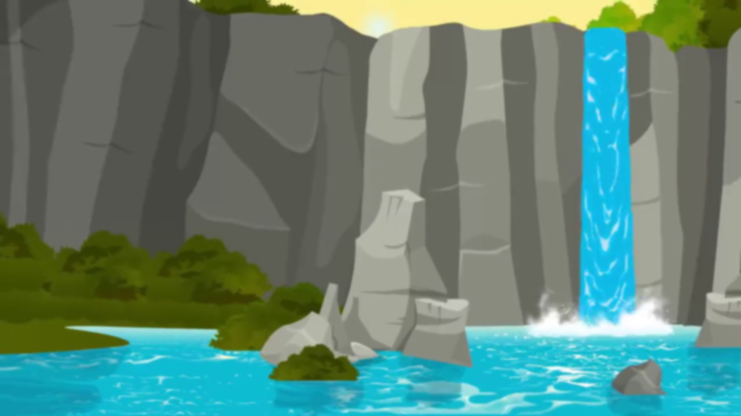


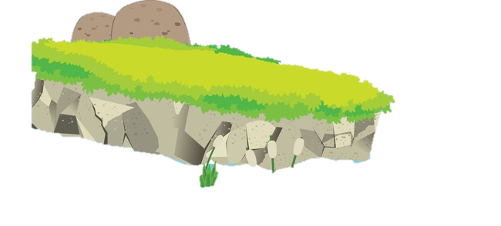
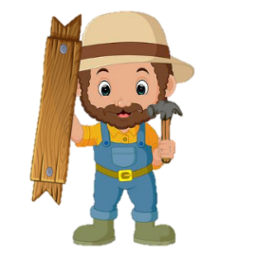

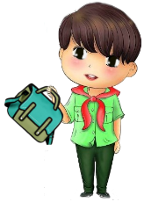
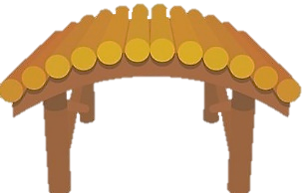


CHẮP CÁNH ƯỚC MƠ

Slide 4
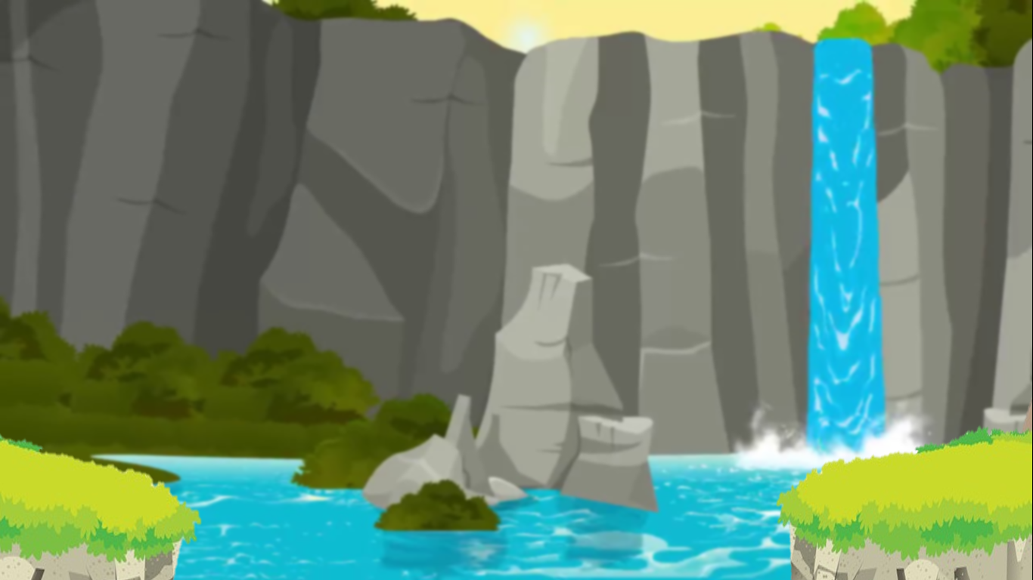

Một trận lũ lớn đã cuốn mất cây cầu gỗ nên các bạn nhỏ không thể đến trường.
Các em hãy giúp bác thợ mộc tốt bụng xây một cây cầu mới bằng cách trả lời đúng các câu hỏi.

Slide 5




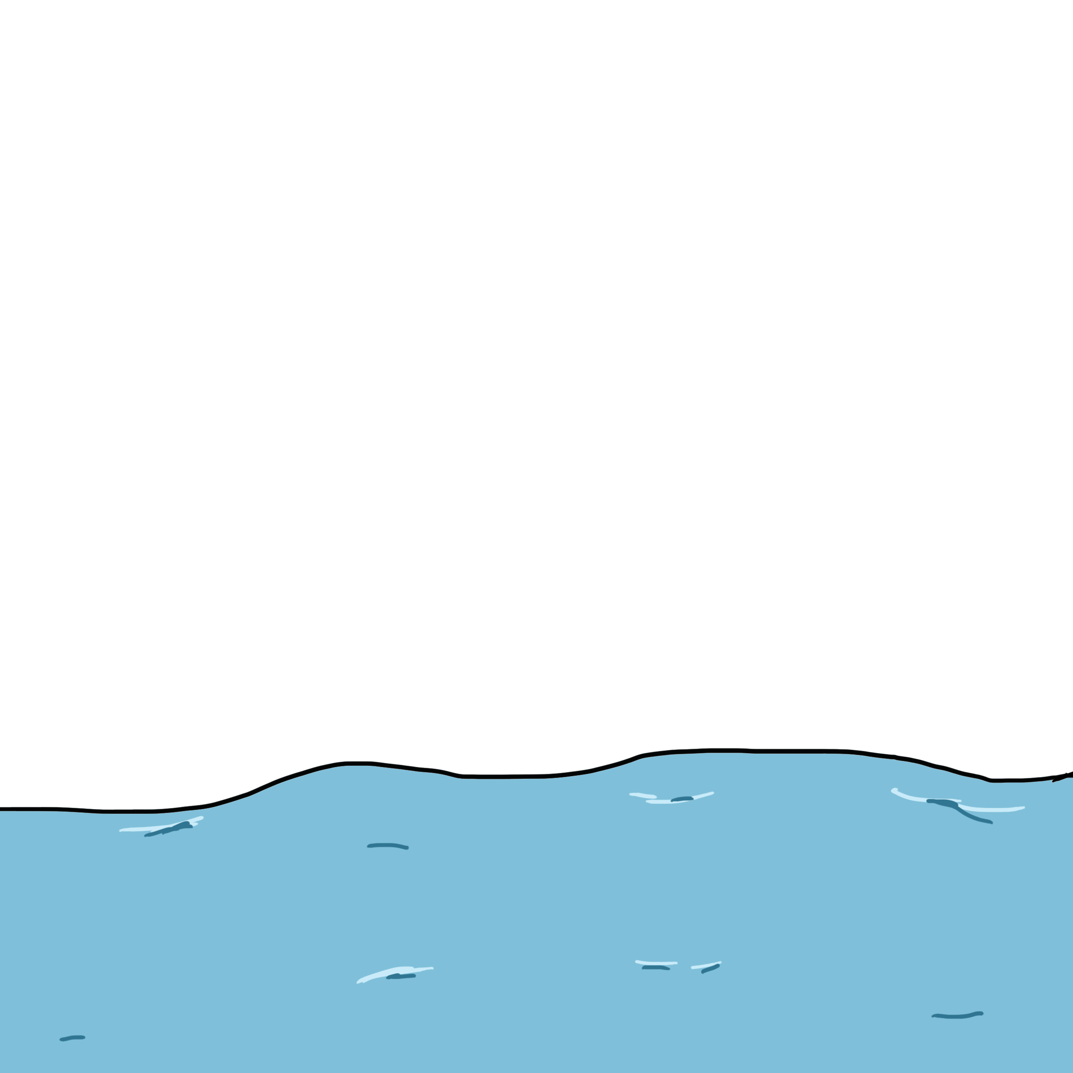
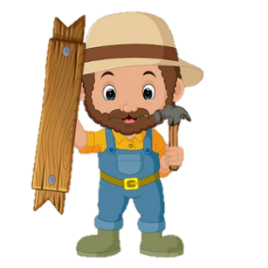


Chúng cháu cảm ơn bác rất nhiều!
Notes:
Bấm vào số để ra câu hỏi. Trả lời xong bấm mũi tên quay về. Bấm vào bác thợ để xây cầu

Slide 6

Câu 1: Câu kể dùng để làm gì?
Câu kể dùng để kể, tả, giới thiệu

Slide 7
Câu 2: Câu hỏi dùng để làm gì?
Câu hỏi dùng để hỏi những điều mình chưa biết

Slide 8
Câu 3: Câu khiến dùng để làm gì?
Dùng để yêu cầu người khác thực hiện một việc nào đó

Slide 9
  Câu 4: Câu thường gồm có mấy thành phần chính?
2 thành phần chính: Chủ ngữ và vị ngữ

Slide 10











Slide 11





Bài 1
Tìm chủ ngữ thích hợp thay cho bông hoa trong đoạn văn
3
(cô bé, Na, bầu trời, cả dãy phố, người và xe)
Chiều hôm ấy, trời mưa như trút nước. Bầu trời đầy mây đen và chớp giật loé từng đợt. Na đã học bài xong và đang ngồi nhìn ra cửa sổ. Cô bé nhìn thấy một đoạn đường vắng lặng, trắng xoá màn mưa. Dưới lòng đường, người và xe di chuyển hối hả. Cả dãy phố hầu như không có một mái hiên nào đưa ra mặt đường. Một chút lo âu dâng lên trong tâm trí. Na chạy xuống nhà bảo mẹ kéo mái hiện ra phía ngoài đường để người đi đường có chỗ trú mưa...
(Theo La Nguyễn Quốc Vinh)

Slide 12

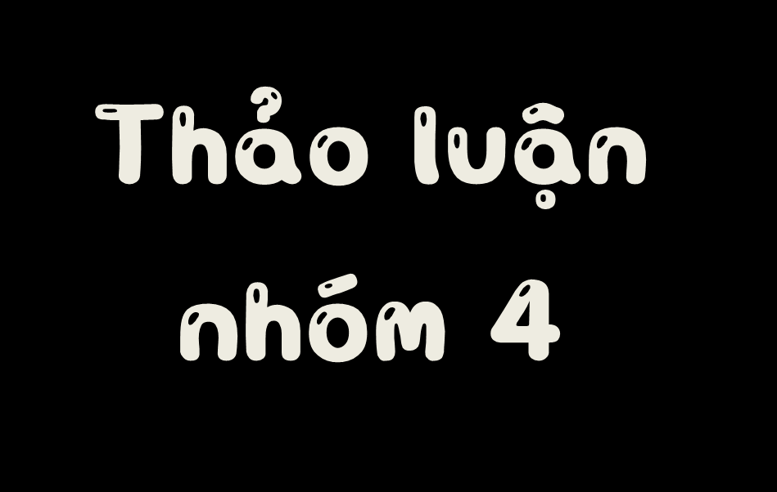



Slide 13
Bài 1
Tìm chủ ngữ thích hợp thay cho bông hoa trong đoạn văn
3
(cô bé, Na, bầu trời, cả dãy phố, người và xe)
Chiều hôm ấy, trời mưa như trút nước. Bầu trời đầy mây đen và chớp giật loé từng đợt. Na đã học bài xong và đang ngồi nhìn ra cửa sổ. Cô bé nhìn thấy một đoạn đường vắng lặng, trắng xoá màn mưa. Dưới lòng đường, người và xe di chuyển hối hả. Cả dãy phố hầu như không có một mái hiên nào đưa ra mặt đường. Một chút lo âu dâng lên trong tâm trí. Na chạy xuống nhà bảo mẹ kéo mái hiện ra phía ngoài đường để người đi đường có chỗ trú mưa...
(Theo La Nguyễn Quốc Vinh)

Slide 14
Kết luận
Khi chọn chủ ngữ phải phù hợp với nội dung của câu văn và khi kết thúc câu viết chủ ngữ của câu tiếp theo thì chữ cái đầu câu chúng ta phải viết hoa.

Slide 15
Bài 2
Tìm chủ ngữ thích hợp để hoàn chỉnh câu. Viết các câu vào vở.
a. thích giúp đỡ bạn bè trong lớp.
b. nhảy nhót, chuyền từ cành này sang cành khác.
c. thổi vi vu.
?
?
?

Slide 16
Bài 2
Tìm chủ ngữ thích hợp để hoàn chỉnh câu. Viết các câu vào vở.
a. thích giúp đỡ bạn bè trong lớp.
?
Mai, Hoa, Tuấn, Long…
b. nhảy nhót, chuyền từ cành này sang cành khác.
?
Con sóc, chim chích bông..
c. thổi vi vu.
?
Gió

Slide 17


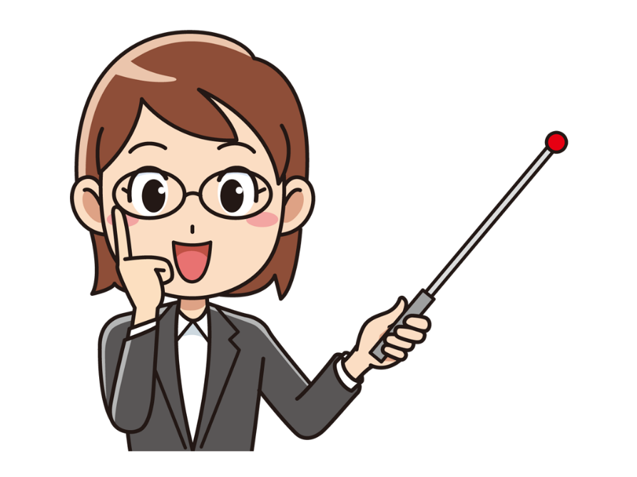
Bài 3
www.zanasyra.com
www.zanasyra.com
Đặt câu hỏi cho bộ phận in đậm trong mỗi câu dưới đây:
a. Mây đen che kín bầu trời.
b. Cánh cổng đồn biên phòng hiện ra trước mắt tôi.
c. Một chú bộ đội đang đứng gác trước cổng.
SUBTITTLE
Các bộ phận được in đậm là thành phần nào trong các câu đó?
Muốn tìm chủ ngữ trong các câu đó chúng ta cần làm gì?

Slide 18
Bài 3
www.zanasyra.com
www.zanasyra.com
Đặt câu hỏi cho bộ phận in đậm trong mỗi câu dưới đây:
a. Mây đen che kín bầu trời.
Cái gì che kín bầu trời?
SUBTITTLE
b. Cánh cổng đồn biên phòng hiện ra trước mắt tôi.
Cái gì hiện ra trước mắt tôi?
c. Một chú bộ đội đang đứng gác trước cổng.
Ai đang đứng gác trước cổng?

Slide 19
Kết luận
Khi tìm chủ ngữ là người, vật, hiện tượng...chúng ta đặt câu hỏi (ai, cái gì, con gì) và khi viết câu hỏi cuối câu phải có dấu chấm hỏi.

Slide 20
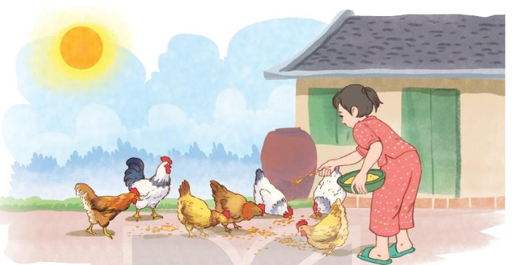
Bài 4
www.zanasyra.com
www.zanasyra.com
Dựa vào tranh, đặt câu theo yêu cầu sau:
a. Chủ ngữ là danh từ chỉ người.
b. Chủ ngữ là danh từ chỉ vật.
c. Chủ ngữ là danh từ chỉ hiện tượng tự nhiên.
SUBTITTLE

Slide 22
Bài 4
www.zanasyra.com
www.zanasyra.com
Dựa vào tranh, đặt câu theo yêu cầu sau:
a. Chủ ngữ là danh từ chỉ người.
Cô bé đang cho đàn gà ăn.
SUBTITTLE
Em bé đang cho gà ăn thóc.

Slide 23
Bài 4
www.zanasyra.com
www.zanasyra.com
Dựa vào tranh, đặt câu theo yêu cầu sau:
b. Chủ ngữ là danh từ chỉ vật.
Những con gà đang ăn thóc.
SUBTITTLE
Đàn gà đang chăm chỉ mổ thóc.

Slide 24
Bài 4
www.zanasyra.com
www.zanasyra.com
Dựa vào tranh, đặt câu theo yêu cầu sau:
c. Chủ ngữ là danh từ chỉ hiện tượng tự nhiên.
Ông mặt trời đang tỏa ánh nắng chói chang.
SUBTITTLE
Mặt trời đang tỏa những tia nắng ấm áp.

Slide 25


Slide 26
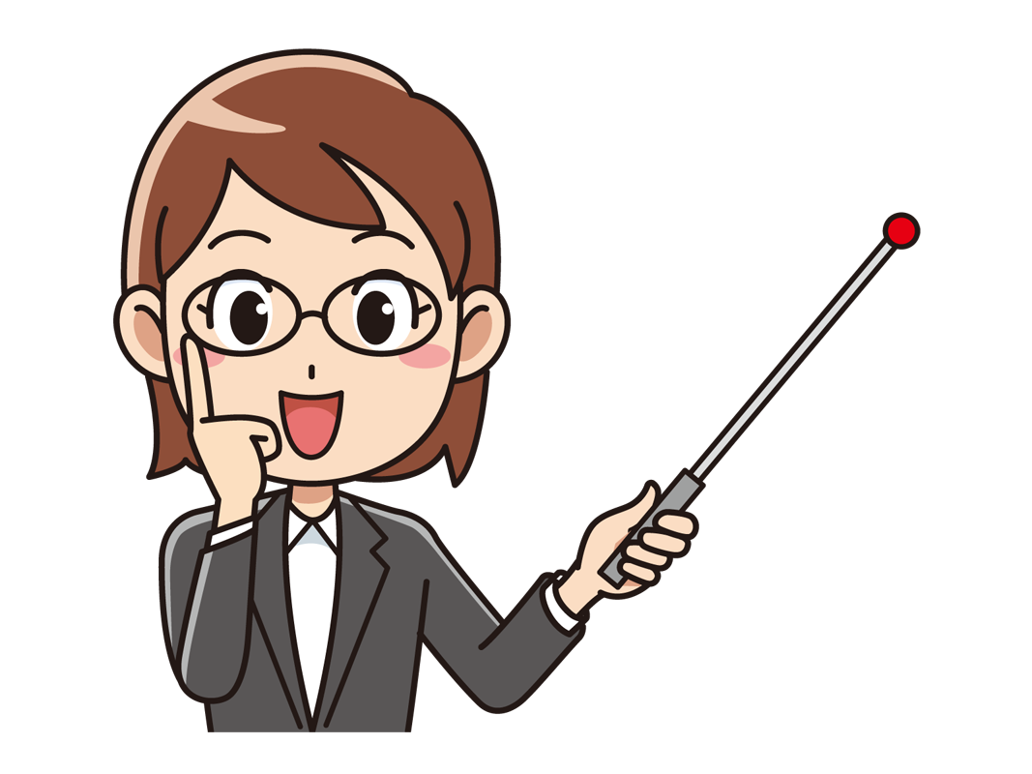
www.zanasyra.com
www.zanasyra.com
Nêu tác dụng chủ ngữ. Chủ ngữ trả lời cho câu hỏi nào?
SUBTITTLE
Chủ ngữ là một trong hai thành phần chính của câu thể hiện con người, động vật, đồ vật, sự kiện… Chủ ngữ thường trả lời cho các câu hỏi Ai? Cái gì? Con gì? Việc gì? Sự vật gì?

Slide 27
www.zanasyra.com
www.zanasyra.com
Em hãy đặt một câu có chủ ngữ chỉ người, vật, hiện tượng tự nhiên.
SUBTITTLE

Slide 28

DẶN DÒ
Hoàn thành bài
vào vở
Chuẩn bị bài
tiếp theo.

Slide 29
